Slide 1
Projet WEB : Mesure de la pollution atmosphérique
Groupe D2a

Slide 2
Cahier des charges
Fonction | Critère d'appréciation
1 | Afficher une carte glissante de la région
2 | La carte permet de visualiser les stations du réseau ATMO de la région
3 | Visualiser l'évolution de la concentration d'un polluant dans l'air pour une station
4 | Permettre de faire varier les paramètres de temps, et types de polluants
5 | Créer une carte de chaleur
6 | La page d'accueille doit afficher une image illustrant la pollution atmosphérique
7 | la page doit être esthétique

Slide 3
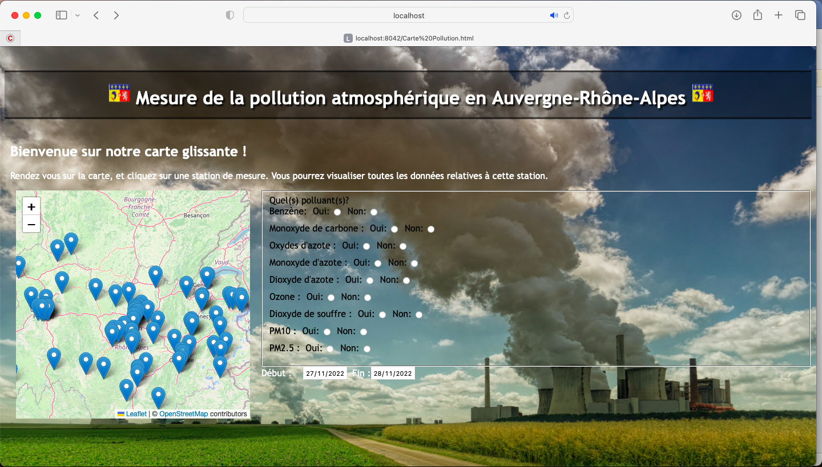
Interface du site

Slide 4
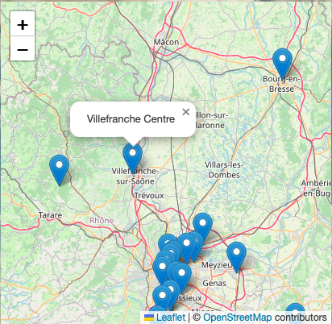
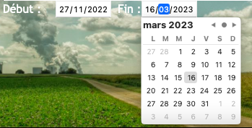
Choix des paramètres
3. Choix de la station ATMO
1. Choix du polluant
2. Choix de la plage de temps

Slide 5
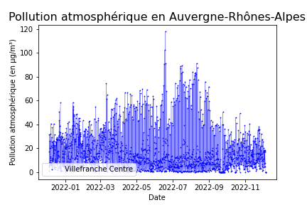
Courbe tracée par le site

Slide 6
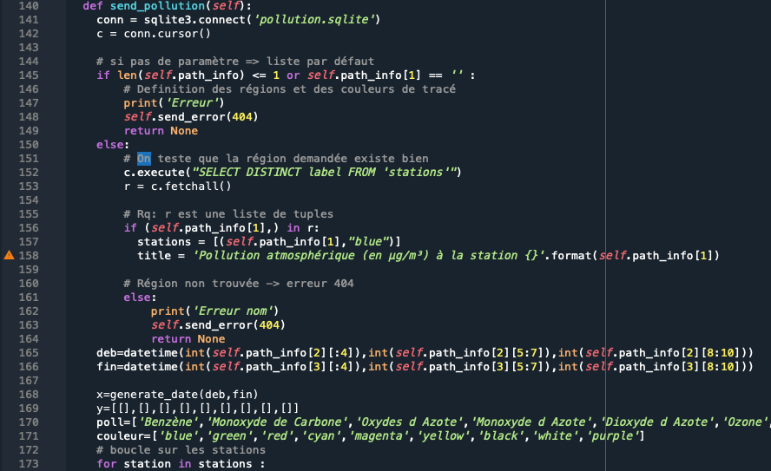
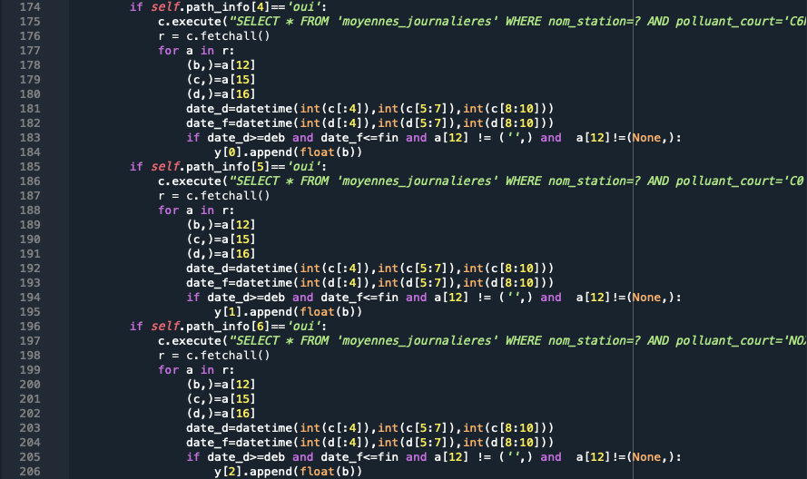
Problème rencontrer avec la fonction send_pollution

Slide 7

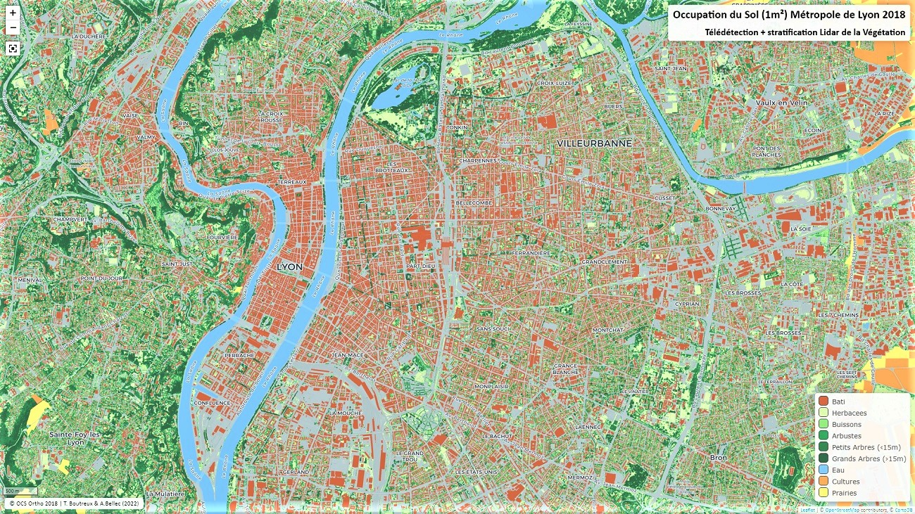

Pour aller plus loin

Slide 8
Merci

